Slide 1
Stredoškolská odborná činnosť
Martin Tomaško III.A

Slide 2
Ciele práce
Cieľom práce bolo poukázať na hrozby vyplývajúce zo znečisťovania životného prostredia.
Ideou tejto práce bolo zamyslenie sa nad ľudským konaním voči prírode a vplyvom na ňu.
Každý z nás by mal svoje okolie chrániť a starať sa oňho.
V teoretickej časti som sa zaoberal druhmi znečisťovania a ich dopadmi vplývajúce na krajinu. Spomenul som aj oblasti , ktoré sú najviac postihnuté nesprávnym vplyvom konania človeka.
V praktickej časti som sa snažil aj ja malými krokmi prispieť k čistote a obohatiť naše okolie o kúsok lesa. Zhotovil som dotazník , ktorý vypĺňali ľudia z môjho okolia z rôznych vekových kategórií.

Slide 3

Typy znečistení
Znečistenie vzduchu
Znečistenie vôd
Znečistenie pôdy
Toto sa nerobí ( v prírode)!!!!

Slide 4
Znečistenie vzduchu
Znečistenie ovzdušia je celosvetovým problémom ,ktoré poškodzuje ľudské zdravie a môže byť spôsobené prírodnými zdrojmi aj ľudskou činnosťou (antropogénne zdroje). Prírodným zdrojom znečisťovania ovzdušia je veterná erózia, vulkanická činnosť, prírodné požiare, peľ, ale aj tvorba prchavých organických látok vegetáciou. Znečisťujúce látky vznikajú v atmosfére aj sekundárne a to chemickými reakciami.

Slide 5
Znečistenie vôd
Medzi všetkými prírodnými elementami má voda veľmi dôležitú úlohu. Je základnou zložkou života: v skutočnosti až 60% nášho tela sa skladá z vody. Čistá voda je kľúčovým faktorom ovplyvňujúcim kvalitu nášho života a kvalitu potravín, ktoré pestujeme a vyrábame. Existuje mnoho spôsobov ako je voda znečisťovaná. Vzhľadom na výrazný význam vody pre náš život je zrejmé, že znečistenie vody je témou, ktorou by sme sa všetci mali zaoberať. Napriek tomu je v súčasnosti až 80% odpadových vôd vypúšťaných do prírody, čo vedie k obrovskému znečisteniu riek, jazier a oceánov.

Slide 6
Znečistenie pôdy
Znečistenie pôdy vzniká umiestnením kvapalného alebo tuhého odpadu na zemi alebo v podzemí. Tento odpad spätne znečisťuje pôdu a podzemnú vodu a vedie k ďalším zmenám v pôde (napr. k erózii). Ide o degradáciu pôdy ľudskými aktivitami, ktorá prichádza predovšetkým s rastúcou urbanizáciou a industrializáciou. Od začiatku našej modernej histórie sme upravili a zmenili až 50% všetkej pôdy na Zemi. Znečistená pôda je veľkou hrozbou pre nás aj pre životné prostredie.

Slide 7

Toto sa nerobí!!!!
Nekrič a neruš zvieratá!
Nezachraňuj opustené mláďatá!
Smeti patria do koša!
Nenič čo nie je tvoje!
Opekaj na vyhradenom území!
Správaj sa slušne!

Slide 8
Niekoľko rád pred výsadbou stromov
1. Najskôr chráňme lesy, ktoré existujú.
2. Výsadby by sa mali zúčastniť aj obyvatelia obce
3. Maximalizácia obnovy biodiverzity ako jeden z kľúčových cieľov
4. Správna oblasť pre opätovné zalesnenie
5. Prirodzený rast lesa
6. Správny druh stromu, ktorý môže maximalizovať biodiverzitu
7. Odolnosť voči klimatickým zmenám
8. Výsadbu plánujme vopred

Slide 9
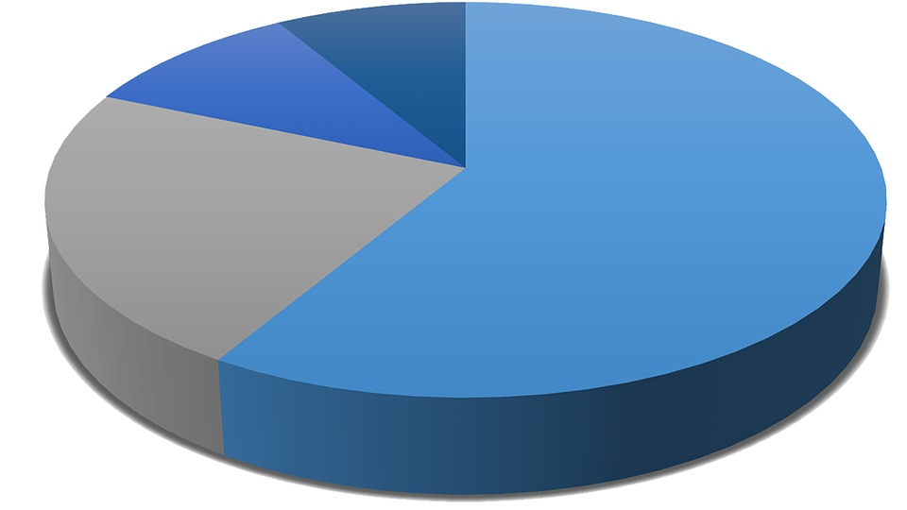
Praktická časť- dotazník
Týmto dotazníkom sme chceli zistiť ako ľudia šetria a ochraňujú prírodu. Dotazník sme sa snažili spraviť tak aby naňho vedeli odpovedať všetky vekové kategórie, ktoré sme tam uviedli. Zdá sa že ľudia, ktorí tento dotazník vyplnili chcú prispieť k zlepšeniu životného prostredia a usilujú sa o to.

Slide 10
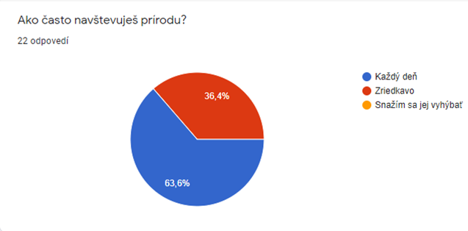
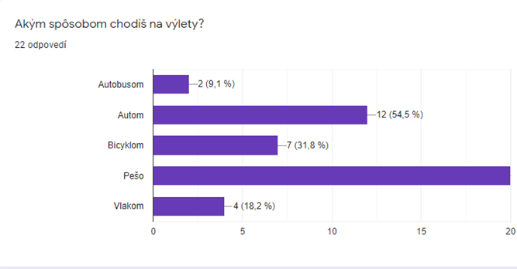
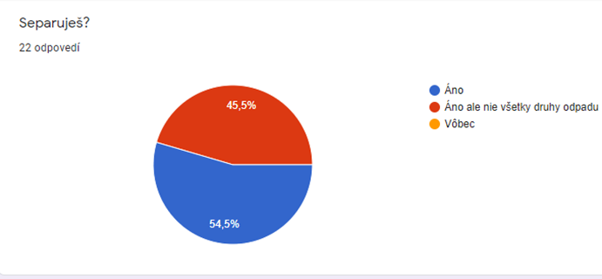
Výsledky dotazníka

Slide 11
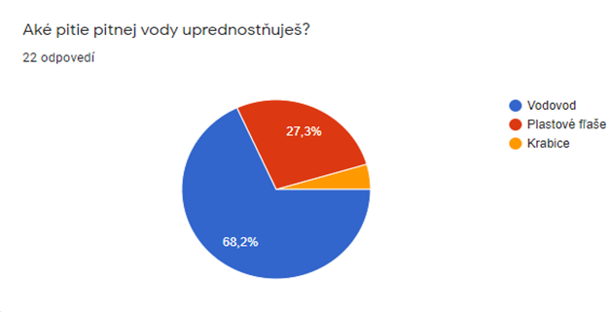
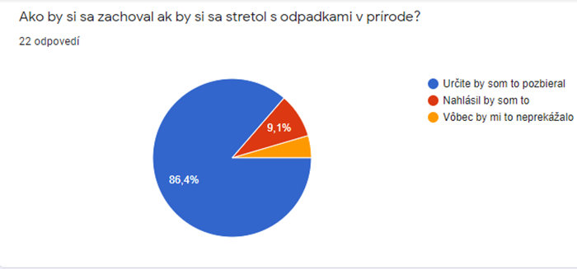
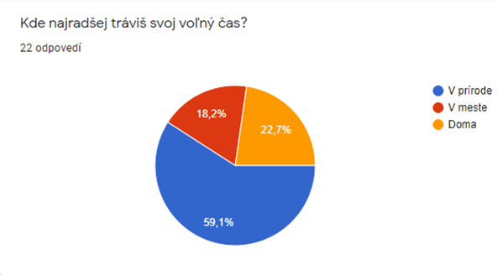
Výsledky dotazníka

Slide 12
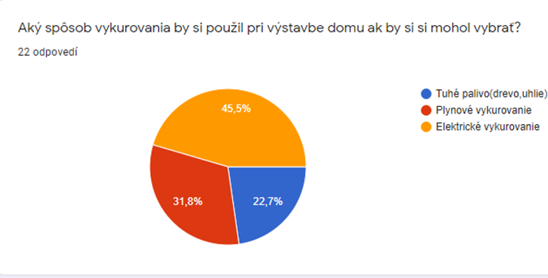
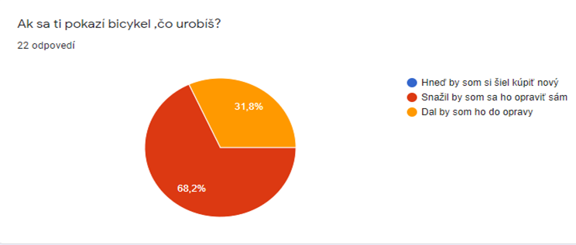
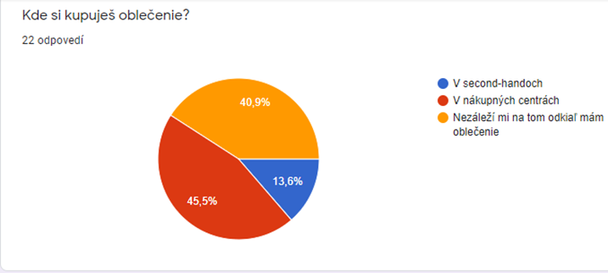
Výsledky dotazníka

Slide 13
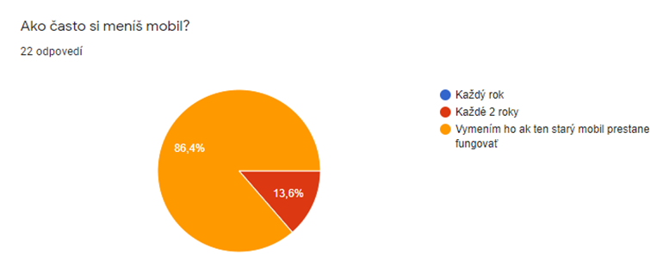
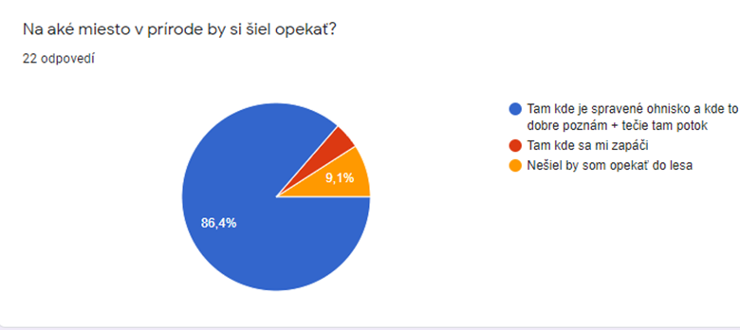
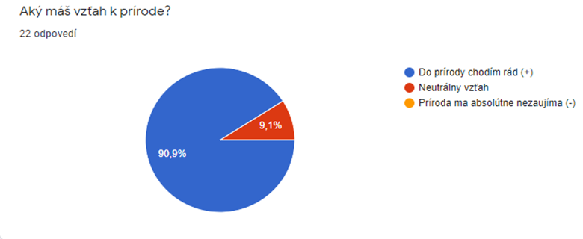
Výsledky dotazníka

Slide 14
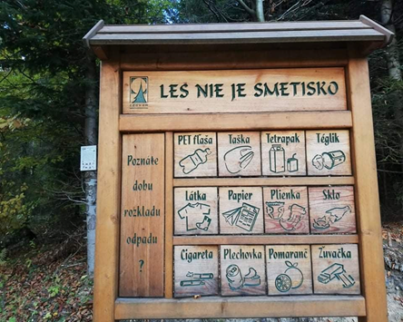
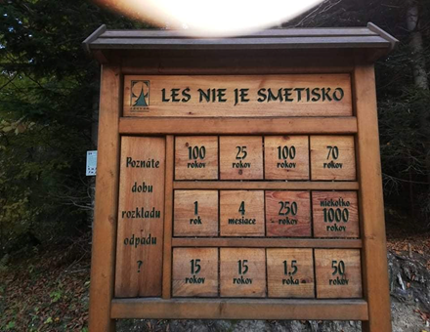
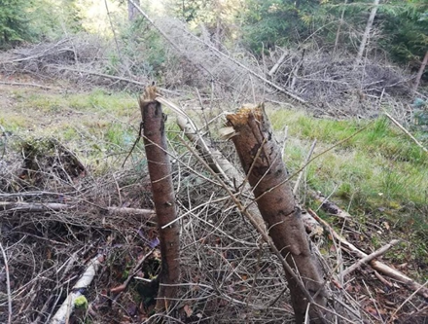
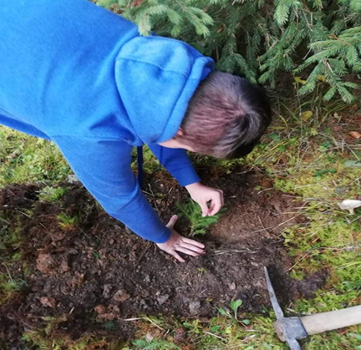
Prílohy

Slide 15
Citát
Ak sa vieme naučiť plávať ako ryby v vode , naučme sa žiť ako ľudia na planéte.

Slide 16

ĎAKUJEM ZA POZORNOSŤ

